Slide 1
«Қазақстан Республикасының Тұнғыш Президенті-Елбасы Н.А. Назарбаевтың Біржан сал ауданы Ақмола облысына жұмыс сапарлары. 1995-2014жж.»

Slide 2
Қазақстан Республикасының Тұңғыш Президенті-Елбасы Н.А.Назарбаевтың Еңбекшілдер ауданының қоғам мүшелерімен бірлескен суреті. 1995 жыл. Совместное фото Первого Президента Республики Казахстан-Елбасы Н.А.Назарбаева с представителями общественности Енбекшильдерского района.1995 год.

Slide 3
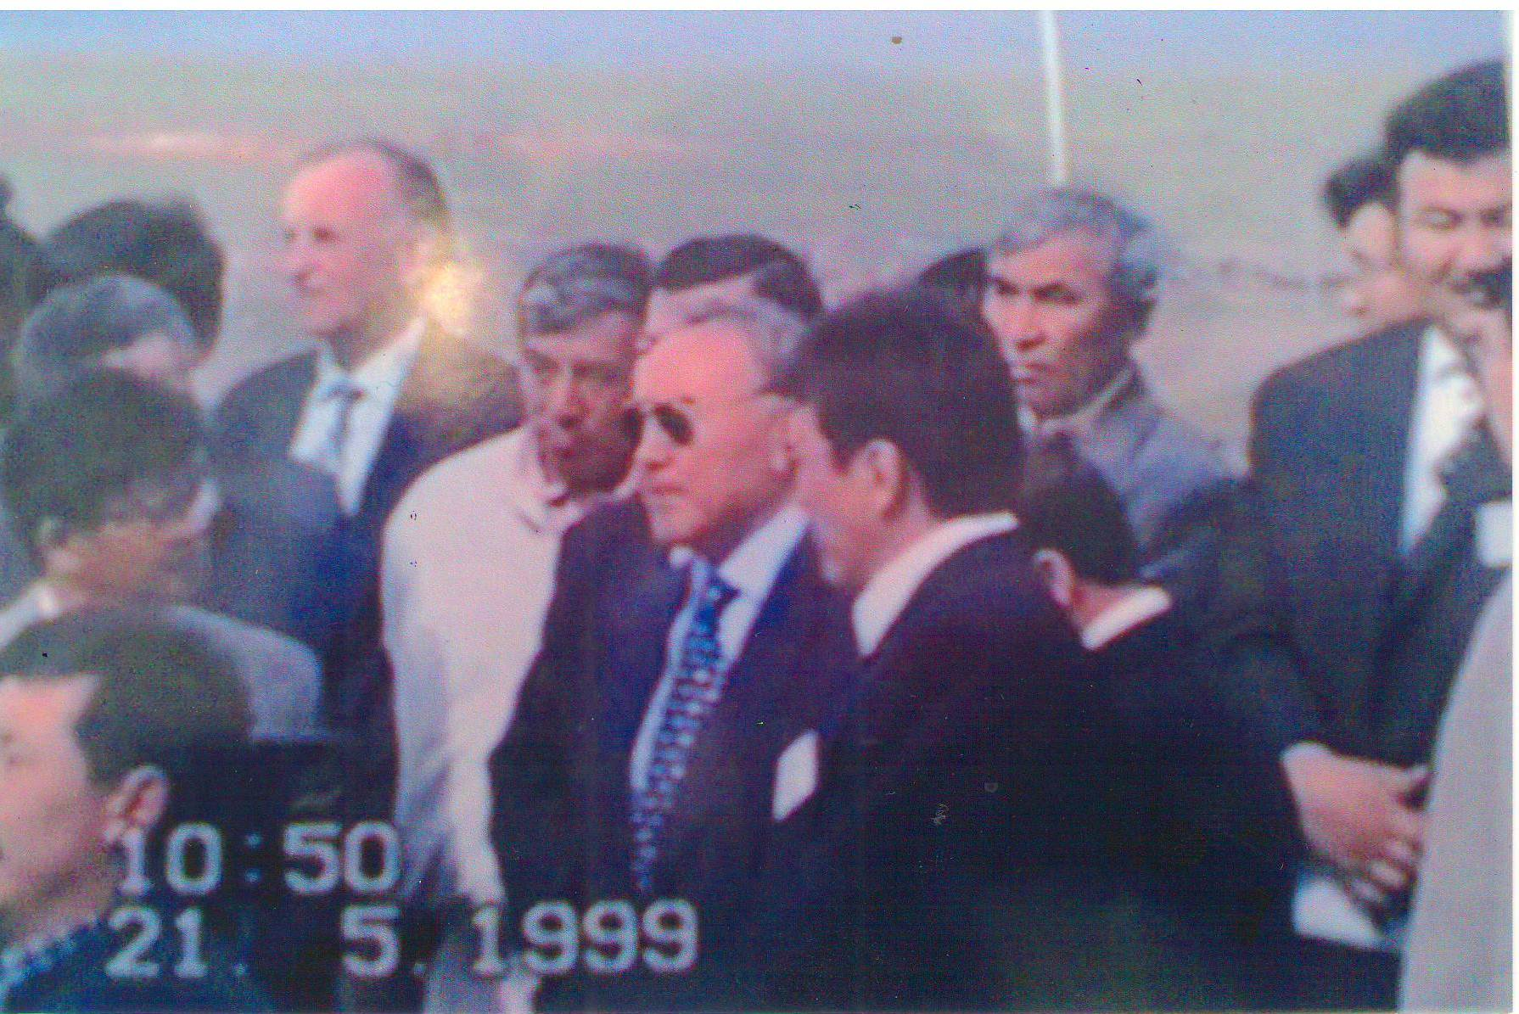
Қазақстан Республикасының президенті Н.А Назарбаев «Өркен Атансор» ЖШС-нің салтанатты ашылуында. 21.05.1999 ж.
Президент Республики Казахстан Н.А Назарбаев на торжественном открытии ТОО «Оркен Атансор» .21.05.1999 г.

Slide 4
Президент Нұрсұлтан Назарбаев Еңбекшілдер ауданы Мамай ауылында «Kaz Beef Ltd» ЖШС-де сапармен болды. с. Мамай 8.08. 2011г. Глава государства Нурсултан Назарбаев посетил ТОО « Kaz Beef Ltd » в селе Мамай Енбекшильдерского района. с. Мамай 8.08. 2011г. .

Slide 5
Қазақстан Республикасының Тұңғыш Президенті -Елбасы Н.А.Назарбав Мамай ауылы, «Аскоп» ЖШС-ның егіс алқабында. 03.09 2014 ж. Первый Президент Республики Казахстан –Елбасы Н.А. Назарбаев на полях ТОО «Аскоп» с.Мамай. 03.09 2014 г.

